Slide 1
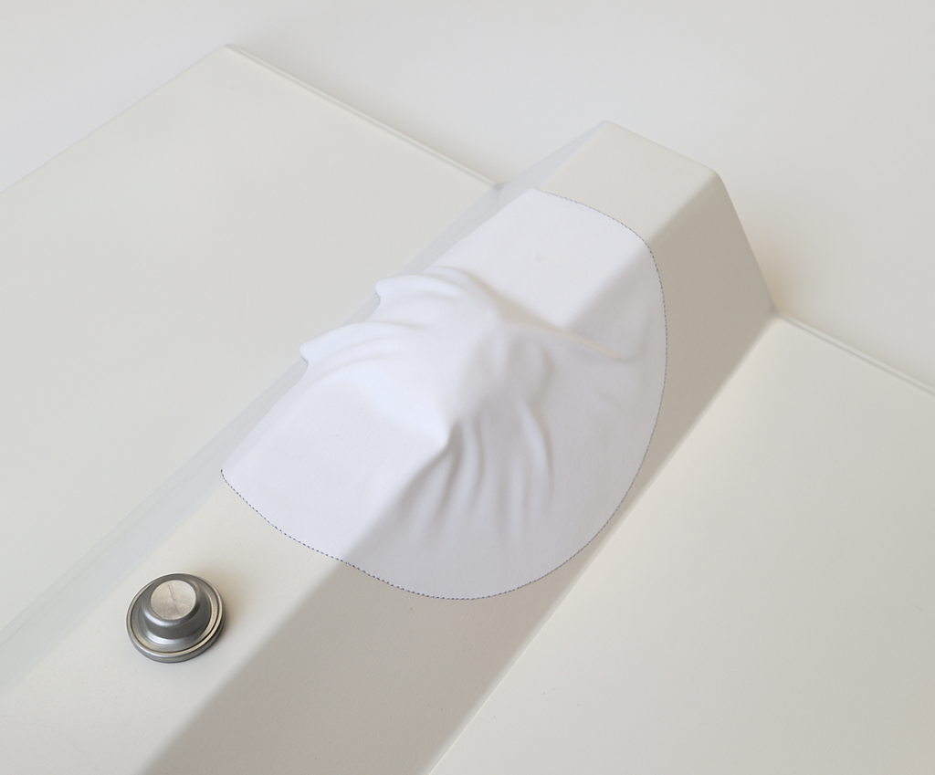

Effisus EasyBolt
EFFISUS EASYBOLT
FICHA TÉCNICA
Los sistemas de cubiertas metálicas suelen utilizar numerosos tornillos autoperforantes, que representan puntos potenciales de filtración de agua, incluso cuando se instalan con arandelas de sellado.
Effisus EasyBolt ofrece una solución de sellado duradera y fiable para estos puntos de fijación críticos. Disponible en varios colores y sin necesidad de imprimación, es rápido y fácil de instalar, formando un sellado perfecto alrededor de cada tornillo. EasyBolt ofrece una protección duradera contra las fugas, con una resistencia probada a la exposición a los rayos UV y a temperaturas extremas, tanto bajas como altas.

Slide 2
EFFISUS EASYBOLT
FICHA TÉCNICA
Effisus EasyBolt
Características técnicas
Características
Método
Resultado
Adherencia
-
9 kg/ en ancho
Temperatura de aplicación
-
-29ºC a 66ºC
Dimensión
-
Ø 100mm
Colores
-
Blanco, Gris, Negro, Beige
Elongación
ASTM D 882
>700% ± 100
Flexibilidad a bajas temperaturas
ASTM C765
12.7mm a -34ºC
Permanencia
-
0.001 perms máximo
Maleabilidad
-
Sin grietas en la membrana
Periodo de validez
-
Hasta 5 años
Rango de temperaturas (flexibilidad)
-
-57ºC a >+93ºC
Resistencia a la tracción
-
31 000 kPa
Espesor total
-
2.2 mm en el centro, 0.9mm en otras áreas
Test de despegue (180º)
ASTM D413 @ 23°C (73°F)
5pli
Test vapor de agua
ASTME 96B
0.005grs/254cm2/24h/37ºC
Estanquiedad
EN 1928:2000-3 method A
Aprobado
Resistencia al depegue
EN 29862:2019-6
MD 19.2N/cm CMD 19.0N/cm
Resistencia al desgarro
EN 12310-1
≥ 110 N, EPDM sobre la cabeza del fijador

Slide 3
EFFISUS EASYBOLT
FICHA TÉCNICA
Otros
Resistencia al agrietamiento debido a las condiciones atmosféricas (ESCR)
La membrana de 100 mm de diámetro, componente clave del Effisus EasyBolt, se sometió a ensayo de conformidad con la norma EN ISO 22088-3:2006-08. Los resultados de los ensayos demostraron la resistencia al envejecimiento de la membrana por sí sola y con una muestra de sustrato de policarbonato.
Características esenciales
Método
Resultado
ESC prueba de defectos visuales control de muestras
EN ISO 22088-3:2006-08
Sin defectos ópticos
ESC prueba de defectos visuales muestras con la membrana
EN ISO 22088-3:2006-08
Sin defectos ópticos
Utilización Base
Effisus EasyBolt se utiliza en la parte superior de cada punto de fijación, es decir, en cubiertas metálicas atornilladas, garantizando la impermeabilidad de estos, que suelen ser puntos críticos de entrada de agua.
Composición
Effisus EasyBolt utiliza una membrana con una tecnología innovadora y avanzada basada en selladores activos, una formulación 100% sólida de resinas sintéticas, termoplásticos y caucho no curado (no butílico) con una imprimación incorporada. Está adherida a un soporte estable a los rayos UV. Además, el producto se completa con un anillo de EPDM situado en el centro, muy resistente gracias a su espesor de 1,3 mm, que protege la membrana de cualquier desgarro o perforación por los bordes afilados de la cabeza del tornillo. El revestimiento adhesivo está cubierto por un revestimiento de silicona, que debe retirarse antes de la aplicación utilizando un detalle de liberación rápida.
Preparación de la superficie
La superficie debe estar limpia y seca. La superficie debe limpiarse con Effisus Cleaner o un producto similar. Elimine el polvo, los residuos, el aceite, la grasa y otros contaminantes.
Aplicación
Sin necesidad de imprimación, instale Effisus EasyBolt en el centro, sobre el elemento de fijación, retirando con cuidado el revestimiento protector para evitar contaminar el adhesivo antes de su aplicación. Moldee Effisus EasyBolt al sustrato alrededor del punto de fijación y frote o pase un rodillo de silicona con presión para activar el proceso de adhesión. Las arrugas que suelen producirse durante el proceso de instalación no comprometen la eficacia del sellado, simplemente aplique la misma presión que en el resto de las áreas.
Almacenamiento y Caducidad
Guarde el material en su envase original a una temperatura comprendida entre 4 °C y 38 °C (40 °F y 100 °F). La vida útil es de 5 años si se almacena según las recomendaciones.

